Slide 1
Kriteria Pengelolaan Limbah B3
(P L B 3)
Pembinaan PUSAKA Lingkungan – Bidang PPKL – DLH Provinsi Jawa Timur

Slide 2

Definisi Limbah B3
01
Limbah:
sisa dari suatu proses usaha dan/atau kegiatan
02
Bahan Berbahaya dan Beracun (B3):
zat, energi, dan/atau komponen lain yang karena sifat dan atau konsentrasinya dan atau jumlahnya, baik secara langsung maupun tidak langsung, dapat mencemarkan dan atau merusak lingkungan hidup, dan/ atau dapat membahayakan lingkungan hidup, kesehatan, kelangsungan hidup manusia serta makhluk hidup lain
03
Limbah B3:
limbah yang mengandung B3

Slide 3






Karakteristik Limbah B3
MUDAH MELEDAK
01
MUDAH MENYALA
02
REAKTIF
03
INFEKSIUS
04
KOROSIF
05
BERACUN
06
@dlhjatim
@ppkl_dlh.jatim

Slide 4
Kriteria Pelaksanaan PLB3
1
5
Kompetensi Personil
Kesesuaian Masa Simpan
Pendataan dan Kodefikasi Jenis Limbah B3 pada Rincian Teknis
Pelaporan Kegiatan Pengelolaan Limbah B3
2
6
9
Sistem Tanggap Darurat
Penanganan Lahan / Fungsi Lingkungan Hidup
3
Pengelolaan Oleh Pihak Ketiga
7
10
Pemenuhan Baku Mutu
4
8
Aspek Ketentuan Teknis
Neraca Limbah B3
@dlhjatim
@ppkl_dlh.jatim

Slide 5
1. Kompetensi Personil
Memiliki minimal :
1 personil Penanggungjawab Operasional Pengelolaan Limbah B3
1 Personil Penanggungjawab Pengelolaan Limbah B3
yang tersertifikasi sesuai PermenLHK Nomor 5 Tahun 2018
(Sertifikasi BNSP)
@dlhjatim
@ppkl_dlh.jatim

Slide 6

2. Pendataan dan Kodefikasi Jenis Limbah B3 pada Rincian Teknis
Seluruh limbah B3 yang dihasilkan dan atau potensial dihasilkan teridentifikasi, terkodifikasi dan terdata pengelolaannya serta termuat dalam rincian teknis yang terintegrasi didalam dokumen lingkungan
Rincian Teknis yang dimiliki disesuaikan dengan jenis kegiatan yang dilakukan yang diantaranya:
Rincian teknis penyimpanan sementara
Rincian teknis pengumpulan
Rincian teknis pemanfaatan
Rincian teknis pengolahan
Rincian teknis penimbunan dan/atau
Rincian teknis dumping
*Proses pengajuan rincian teknis mengacu pada Permen LHK 06/2021
*Kategori dan kodefikasi limbah B3 mengacu pada Lampiran IX Peraturan PP 22 Tahun 2021
@dlhjatim
@ppkl_dlh.jatim

Slide 7

3. Pengelolaan oleh Pihak Ketiga
Memiliki kontrak kerjasama dengan pengangkut maupun pengolah limbah B3 dan melengkapi bukti pengelolaan oleh pihak ketiga yang diantaranya:
Melampirkan izin / rincian teknis yang dimiliki pihak ketiga
Melampirkan seluruh kontrak kerjasama yang terlibat antara penghasil – pengangkut – pengumpul – pengolah akhir
Pengangkut – Melampirkan izin pengangkutan dan kartu pengawasan dari Kementerian Perhubungan
Pengangkut – Melampirkan surat rekomendasi dari KLHK
Pengangkut – alat angkut yg diginakan sesuai dengan rekomendasi dan izin / rincian teknis
Pengangkut – telah memiliki alat pelacak lokasi (GPS Tracking)
Pengangkut – telah menerapkan festronik
Pengangkut – telah memiliki asuransi pencemaran lingkungan yang masih berlaku
@dlhjatim
@ppkl_dlh.jatim

Slide 8
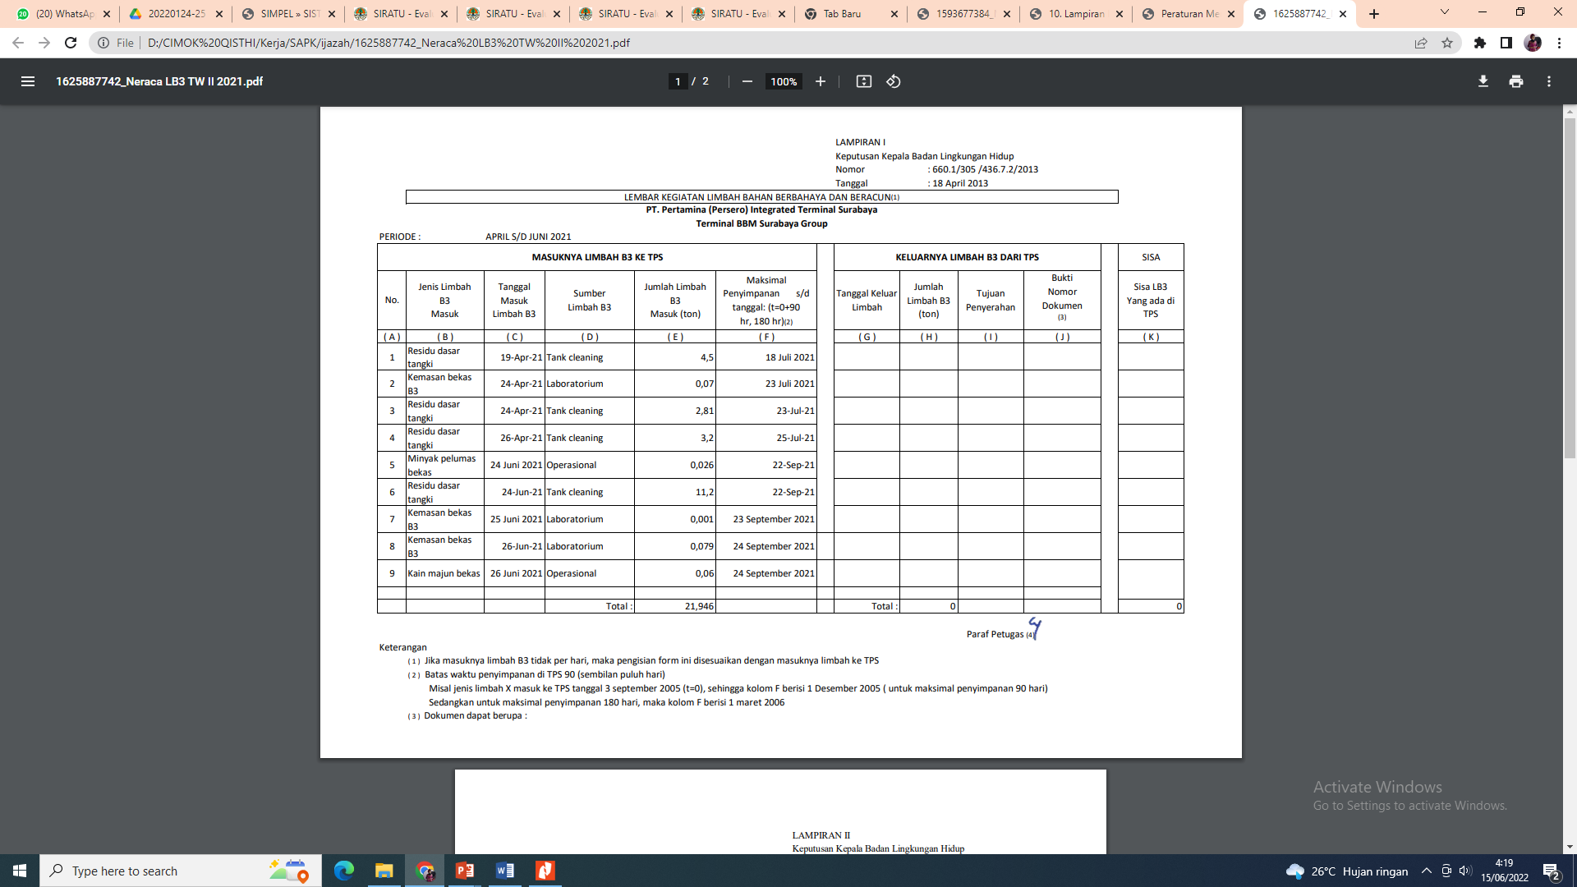
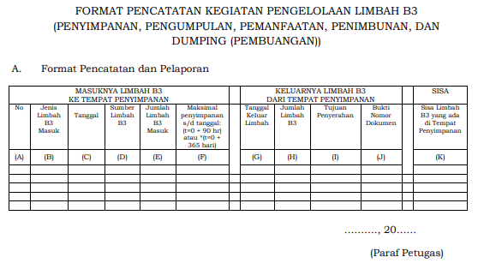
4. Neraca Limbah B3
Menginventarisasi dan melakukan pencatatan jumlah data limbah B3 sesuai kodefikasinya dari limbah B3 dihasilkan hingga limbah diserahkan pada pihak ketiga berizin
Format pencatatan dan pelaporan neraca limbah B3 disesuaikan dengan format yang telah termuat dalam Lampiran IX Permen LHK Nomor 06 Tahun 2021
@dlhjatim
@ppkl_dlh.jatim

Slide 9
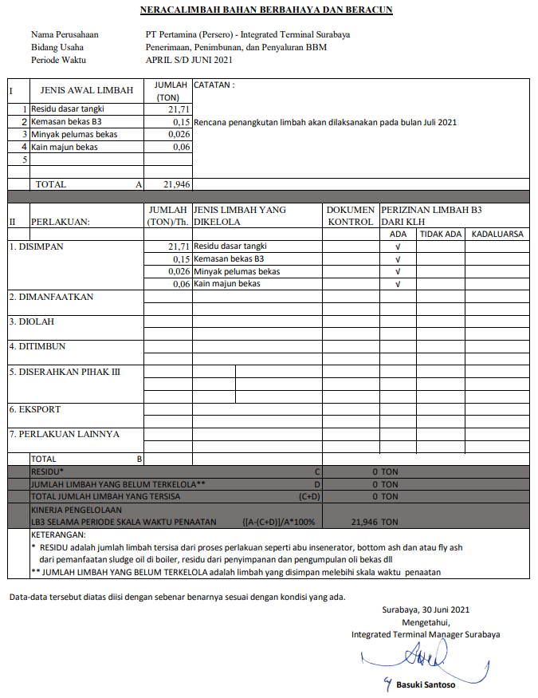
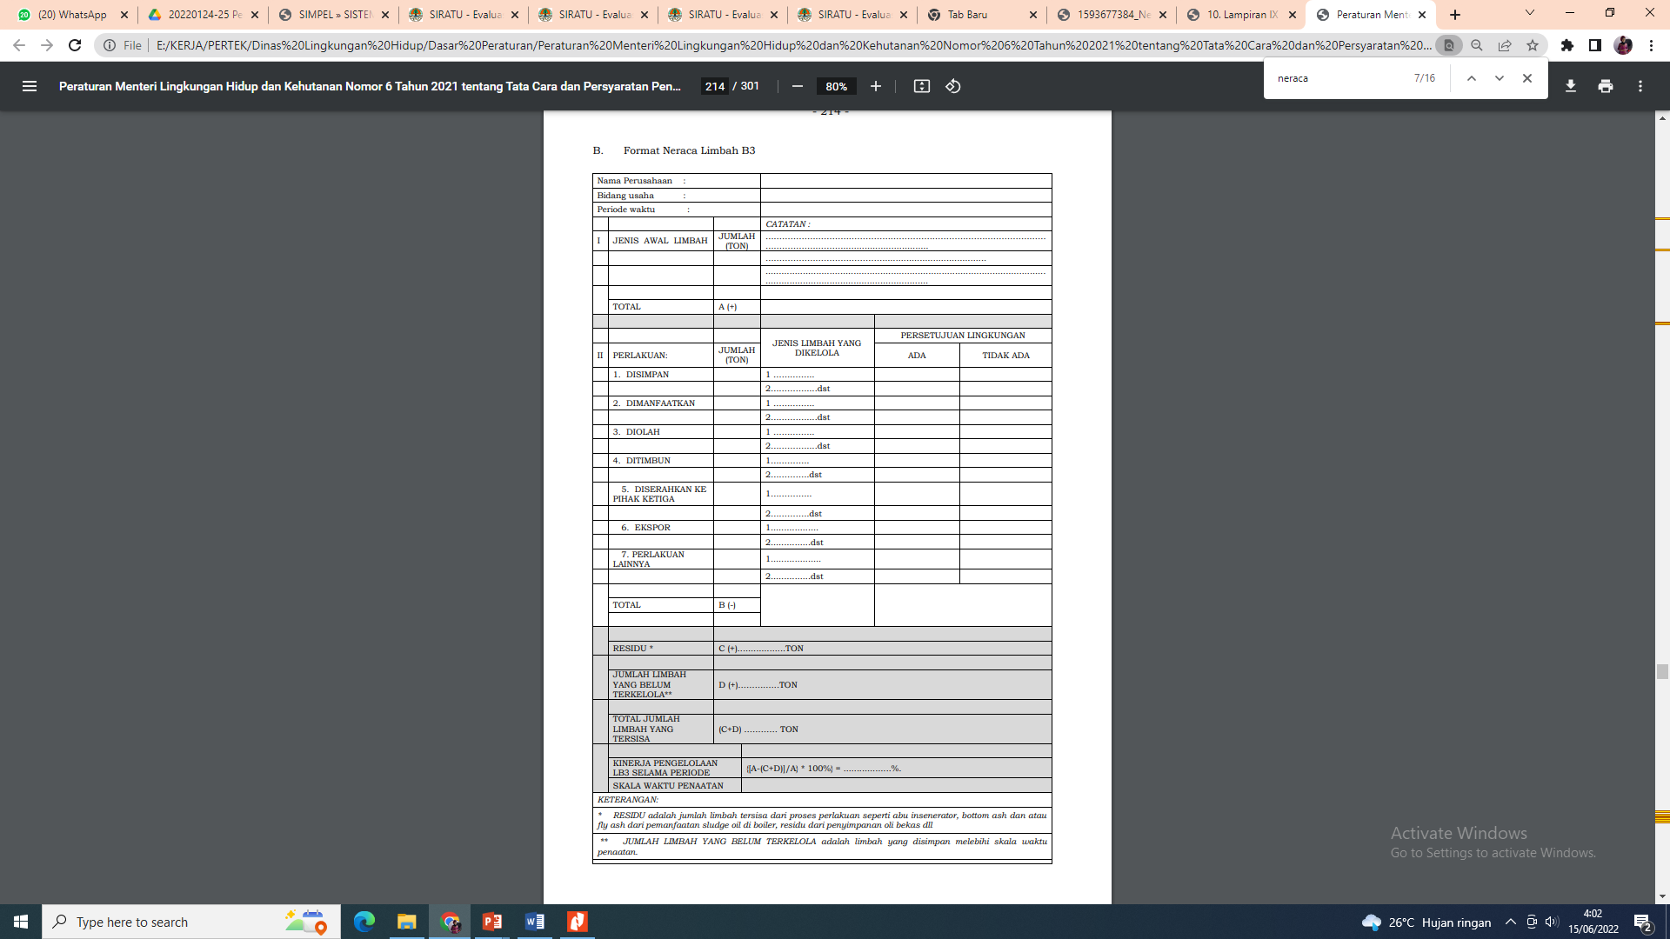
4. Neraca Limbah B3
TTD Manajemen
@dlhjatim
@ppkl_dlh.jatim

Slide 10
5. Kesesuaian Masa Simpan
Melakukan pengelolaan limbah B3 sesuai dengan aturan masa simpan yang termuat dalam izin / rincian teknis / dokumen lingkungan dan/atau PUU dalam bidang PLB3
Kesesuaian pengelolaan limbah B3 dibuktikan dengan pencatatan neraca limbah dan manifest / festronik pengangkutan limbah B3
Dasar acuan dan kategori masa simpan mengacu pada Peraturan Pemerintah Nomor 22 Tahun 2021
@dlhjatim
@ppkl_dlh.jatim

Slide 11
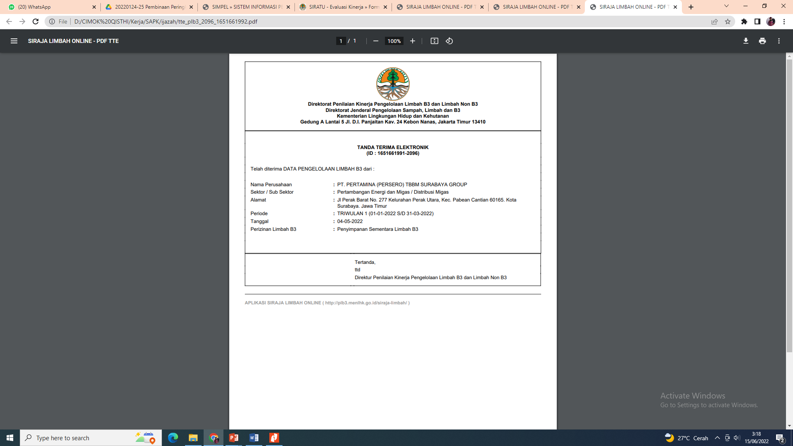
6. Pelaporan Kegiatan Pengelolaan Limbah B3
Melakukan pelaporan pengelolaan limbah B3 kepada DLH Kab./Kota, DLH Provinsi Jawa Timur secara manual dan kepada KLHK secara daring setiap triwulan melalui SIMPEL
@dlhjatim
@ppkl_dlh.jatim

Slide 12

7. Penanganan Lahan / Fungsi Lingkungan Hidup
Jika terjadi kelalaian pengelolaan limbah B3 yang menimbulkan lahan / tanah terkontaminasi maka pihak penghasil wajib menyampaikan hal-hal sebagai berikut:
Jenis dan jumlah limbah B3 yang di open dumping dan/atau open burning
Rencana pengelolaan lahan terkontaminasi limbah B3
Kesesuaian rencana dengan pelaksanaan pengelolaan lahan terkontaminasi limbah B3
Jumlah total limbah B3 dan tanah terkontaminasi yang telah dilakukan pengelolaan
Perlakuan pengelolaan terhadap limbah B3 dan tanah terkontaminasi yang telah diangkat sesuai perencanaan
SSPLT (Surat Status Penyelesaian Lahan Terkontaminasi)
Ketentuan dalam SSPLT
@dlhjatim
@ppkl_dlh.jatim

Slide 13
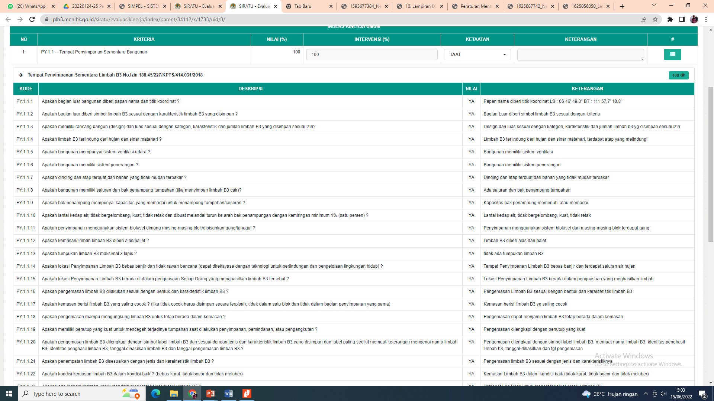
8. Aspek Ketentuan Teknis
Melaksanakan dan menyampaikan bukti pemenuhan ketentuan teknis berupa dokumentasi sesuai dengan poin persyaratan ketentuan teknis berikut:
@dlhjatim
@ppkl_dlh.jatim

Slide 14
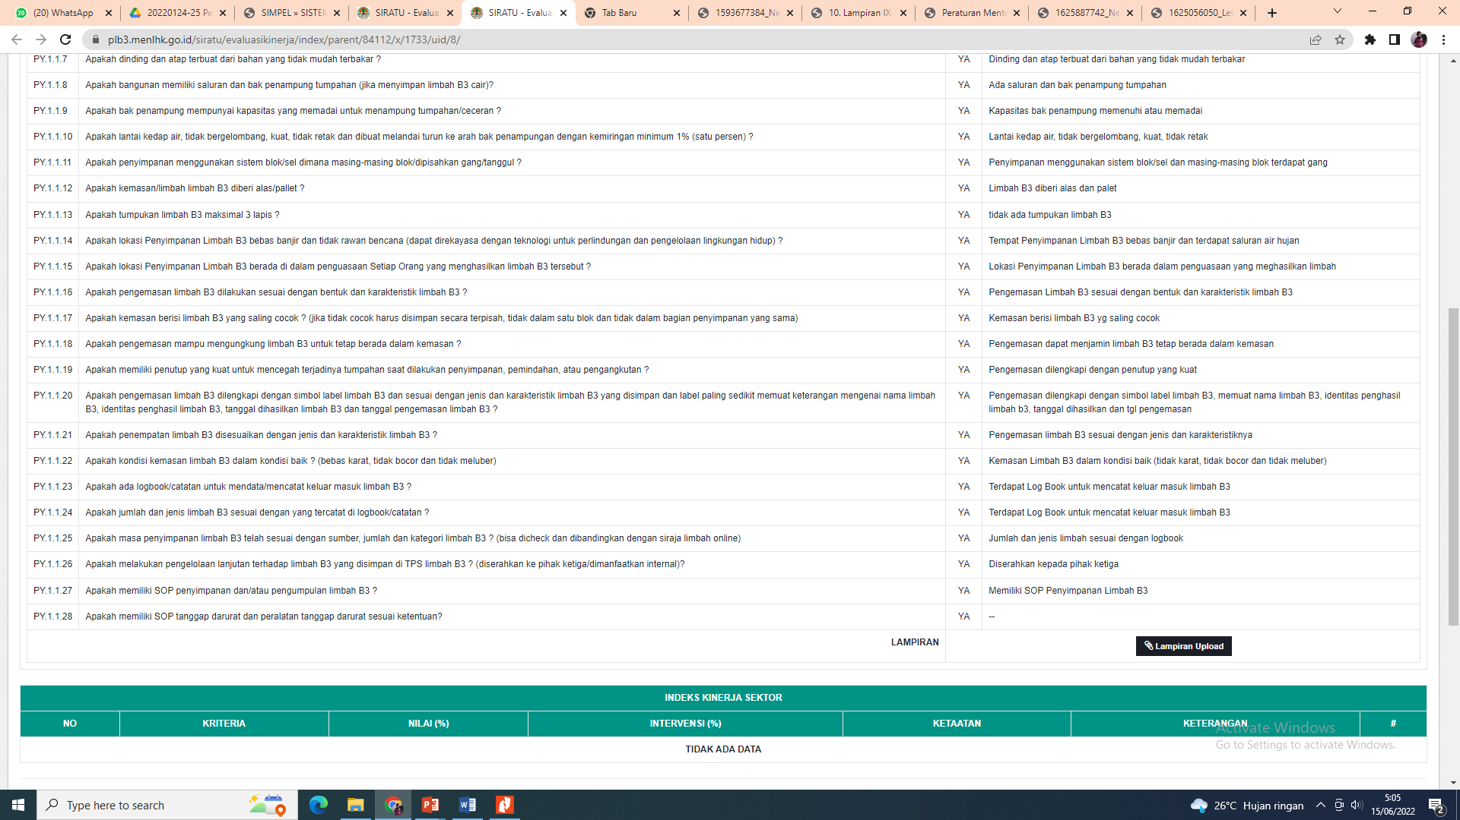
@dlhjatim
@ppkl_dlh.jatim

Slide 15
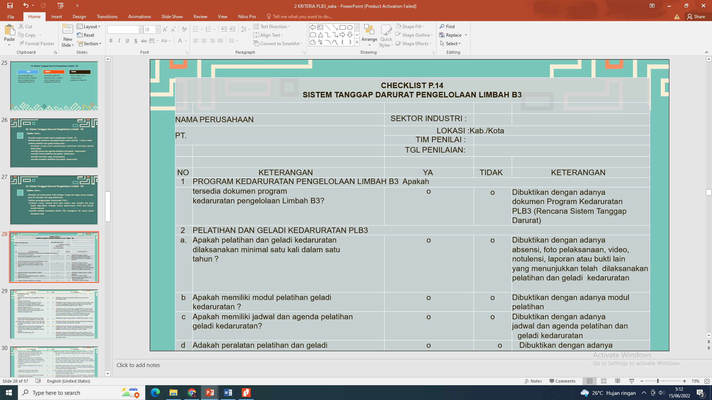
9. Sistem Tanggap Darurat
Melaksanakan seluruh ketentuan teknis mengenai Sistem Tanggap Darurat Pengelolaan Limbah B3 sebagai berikut:
@dlhjatim
@ppkl_dlh.jatim

Slide 16
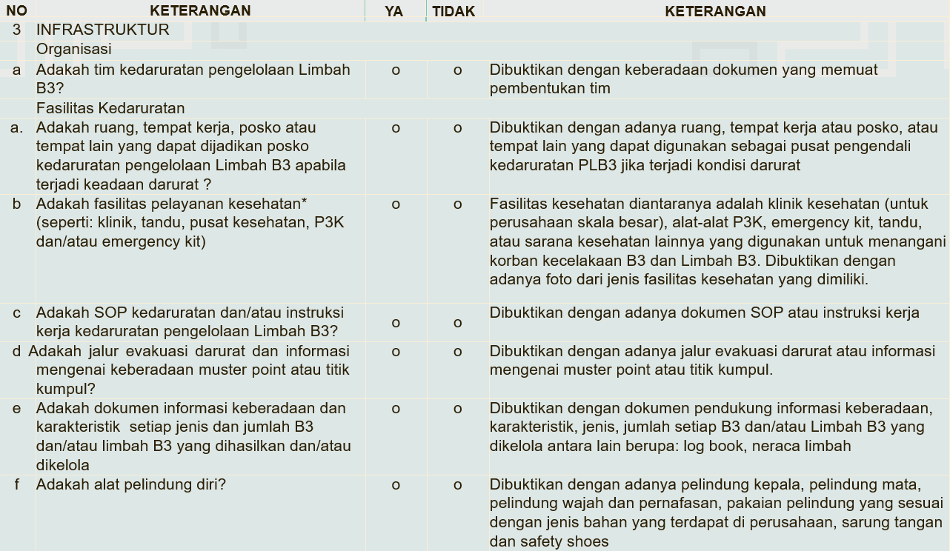
@dlhjatim
@ppkl_dlh.jatim

Slide 17
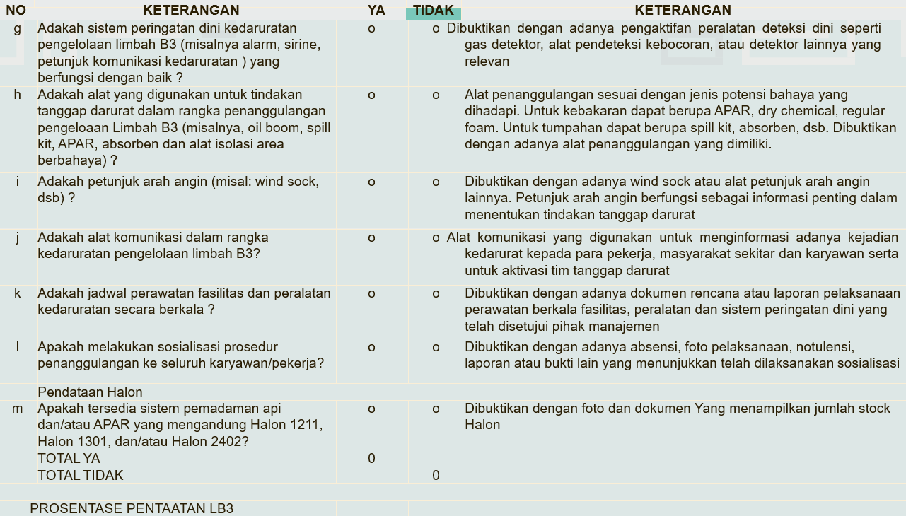
@dlhjatim
@ppkl_dlh.jatim

Slide 18
10. Pemenuhan Baku Mutu
Melaksanakan pemenuhan baku mutu pada kewajiban yang termuat dalam izin / rincian teknis / dokumen lingkungan dan/atau PUU dalam bidang PLB3 bagi penghasil limbah B3 yang melakukan kegiatan pemanfaatan
@dlhjatim
@ppkl_dlh.jatim

Slide 19
THANK YOU
BIDANG PPKL – DLH PROVINSI JAWA TIMUR
Follow us for more information on Instagram
@dlhjatim dan @ppkl_dlh.jatim

